Slide 1
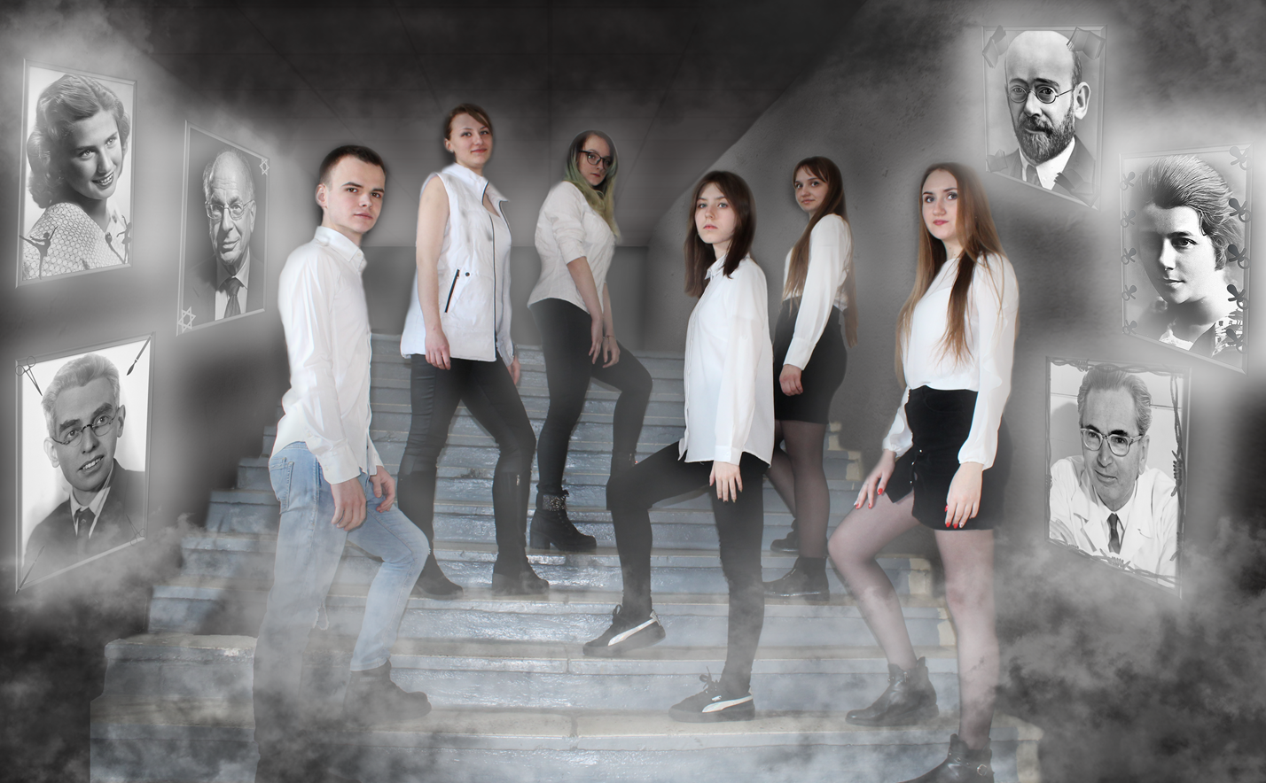

Slide 3
По местам боевой славы Группа ПС-22

